Slide 1

K8S 컨테이너 환경에서의 PostgreSQL 구축 / 운영
락플레이스 DB기술2본부팀
A조 권석전, 김진호

Slide 2
I N D E X
0. Kubernetes 소개
- Kubernetes 란?
- K8S 아키텍처 및 구성요소
- Container Orchestration
- K8S 특징
1. Docker & Kubernetes 설치 및 환경구성
- 설치환경 및 사양
- 설치 전 체크리스트
- 설치 진행 순서
- 설치 진행 ( Docker, K8S )
2. PostgreSQL 배포 및 생성 / 설정
3. HA ( High Availability ) 구성
4. 백업 및 복구

Slide 3
0. Kubernetes 소개

Slide 4
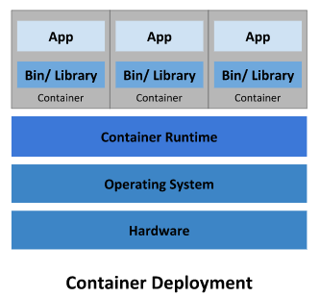
0. Kubernetes 소개 - Kubernetes 란?
■ Kubernetes 란? ( = K8S )
컨테이너를 도커플랫폼에 배포하여 확장 + 운영 + 관리 등을 자동화해주는 오픈소스
참고) 컨테이너 구조
Operation System 단계까지는 가상화된 배포방식과 동일하지만 Hypervisor없이 Operation System 위에 바로 Docker 플랫폼이 올라가며
Docker 데몬이 기동되면 컨테이너 App들이 동작하는 구조
WEB
WAS
DB

Slide 5
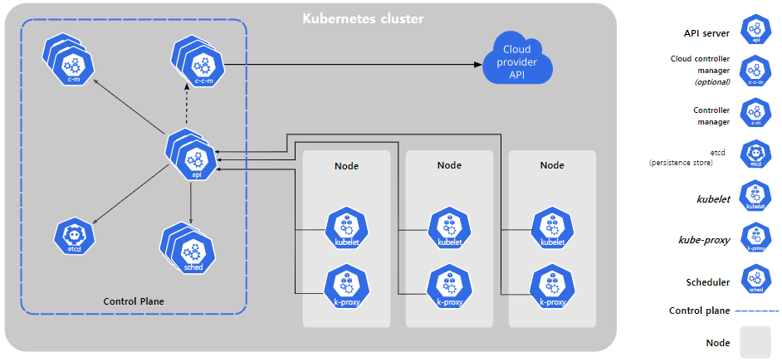
0. Kubernetes 소개 - K8S 아키텍처 및 구성요소
■ K8S 아키텍처
Kubernetes cluster
cloud-controller-manager
controller-manager
API server
Node
Node
Node
kubelet
kubelet
kubelet
etcd
Scheduler
Control Plane
kube-proxy
kube-proxy
kube-proxy

Slide 6
0. Kubernetes 소개 - K8S 아키텍처 및 구성요소
■ K8S 구성요소
구성 요소 | 기 능
API server | 쿠버네티스의 모든 컴포넌트의 통신을 담당
cloud-controller-manager | 쿠버네티스 Control Plane 컴포넌트로 클러스터를 클라우드 공급자의 API에 연결을 담당
kube-controller-manager | - API server를 통해 클러스터의 공유상태 감시 - 현재 상태를 원하는 상태로 이동하기 위해 변경하는 제어루프 - 노드 컨트롤러, 복제 컨트롤러, 엔드 포인트 컨트롤러, 서비스 어카운트, 토큰 컨트롤러 가 여기에 포함 1) 노드 컨트롤러 : 노드가 다운되었을 때 통지와 대응에 관한 책임을 가짐 2) 복제 컨트롤러 : 시스템의 모든 복제 컨트롤러 오브젝트에 대해 알맞은 수의 POD들을 유지시켜 주는 책임을 가짐 3) 엔드 포인트 컨트롤러 : 엔드 포인트 오브젝트를 채움. 즉, 서비스와 POD를 연결시킴 4) 서비스 어카운트 & 토큰 컨트롤러 : 새로운 네임스페이스에 대한 기본 계정과 API 접근 토큰을 생성
etcd | 모든 클러스터의 데이터를 담는 쿠버네티스 뒷단의 저장소로 사용되는 key-value 저장소

Slide 7
0. Kubernetes 소개 - K8S 아키텍처 및 구성요소
■ K8S 구성요소
구성 요소 | 기 능
kubelet | 클러스터의 각 노드에서 실행되는 에이전트로 kubelet은 POD에서 컨테이너가 확실하게 동작하도록 관리
kube-proxy | - 클러스터의 각 노드에서 실행되는 네트워크 프록시 - 노드의 네트워크 규칙을 유지 관리하며 네트워크 규칙이 내부 네트워크 세션이나 클러스터 바깥에서 POD로 네트워크 통신이 가능하게 만들어 줌
kube-scheduler | 노드가 배정되지 않은 새로 생성된 POD 를 감지하고, 실행할 노드를 선택하는 컨트롤 플레인 컴포넌트
Control Plane | Node와 클러스터 내 POD를 관리 ( Worker Node들의 상태를 관리하고 제어 )
Node | 동작 중인 POD를 유지시키고 쿠버네티스 런타임 환경을 제공하며, 모든 노드 상에서 동작 ( 도커 플랫폼을 통해 컨테이너를 동작하며 실제 서비스 제공 )

Slide 8
0. Kubernetes 소개 - Container Orchestration
■ Container Orchestration
컨테이너의 배포, 관리, 확장, 네트워킹을 자동화해주는 역할을 담당
뿐만 아니라 이외 아래 다양한 기능을 제공
컨테이너
자동배치 및 복제
컨테이너 그룹
로드밸런싱
컨테이너
장애복구
클러스터 외부
서비스 노출
컨테이너
추가 / 제거
컨테이너
서비스 간의
인터페이스연결

Slide 9
0. Kubernetes 소개 - K8S 특징
■ K8S 특징
특 징 | 설 명
Workload 분리 | 컨테이너를 Node1, Node2, Node3, ... 등으로 분리하여 운영가능
선언적 API | 요청자가 Control Plane서버에 어떠한 것을 요청했을 때 Control Plane서버가 판단하여 Worker Node서버에 실행
어디서나 실행 가능 | On-premise 또는Public Cloud ( ex. AKS, EKS, GKE 등 ) 환경에서 모두 실행 가능

Slide 10
1. Docker & Kubernetes 설치 및 환경구성

Slide 11
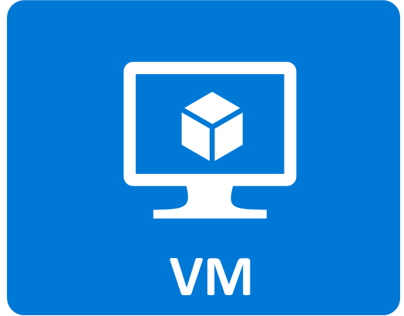
1. Docker & Kubernetes 설치 및 환경구성 - 설치 환경 및 사양
■ 설치 환경 및 사양
1. 설치 환경
- 구성 : VM 3대 ( master, node1, node2 )
- OS : CentOS Linux release 7.6.1810 (Core)
Control Plane
k8s-master
Worker Node
Worker Node
k8s-node1
k8s-node2

Slide 12
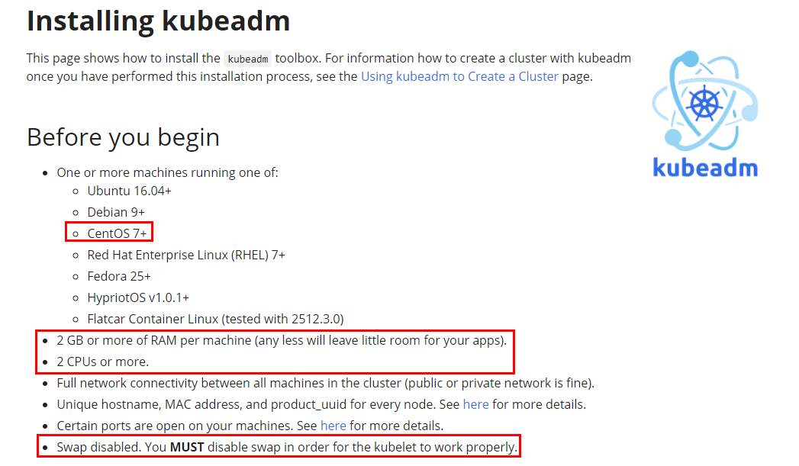
1. Docker & Kubernetes 설치 및 환경구성 - 설치 환경 및 사양
2. 설치 사양
- OS : CentOS / Redhat 7 이상, Ubuntu 16.04 이상
- CPU : 2 Core 이상
- MEM : 2 GB 이상

Slide 13
1. Docker & Kubernetes 설치 및 환경구성 - 설치 전 체크리스트
■ 설치 전 체크리스트
1. SWAP 메모리 비활성화
K8S는 SWAP 메모리를 고려하지 않고 개발되었으므로 반드시 SWAP을 비활성화 해야 함
( 활성화를 하게 될 경우, 여러 가지 문제가 발생될 수 있음 )
2. 방화벽 해제
각 노드 간 네트워크 이슈 방지
3. 도커 설치
도커의 경우, K8S에서 권장하는 버전 설치 ( K8S에서 권장하는 버전이 아닐 경우, 문제가 발생할 수 있음 )

Slide 14
1. Docker & Kubernetes 설치 및 환경구성 - 설치 진행순서
■ 설치 진행순서
※ 기본적으로는 master, node1, node2 서버에 모두 동일하게 작업이 진행되나
모든 서버에서 동일하게 작업하는 경우가 아닐 경우, 해당 작업대상서버에 대해 따로 표시해 두었음
Docker 설치
Docker 데몬 기동
K8S 설치

Slide 15
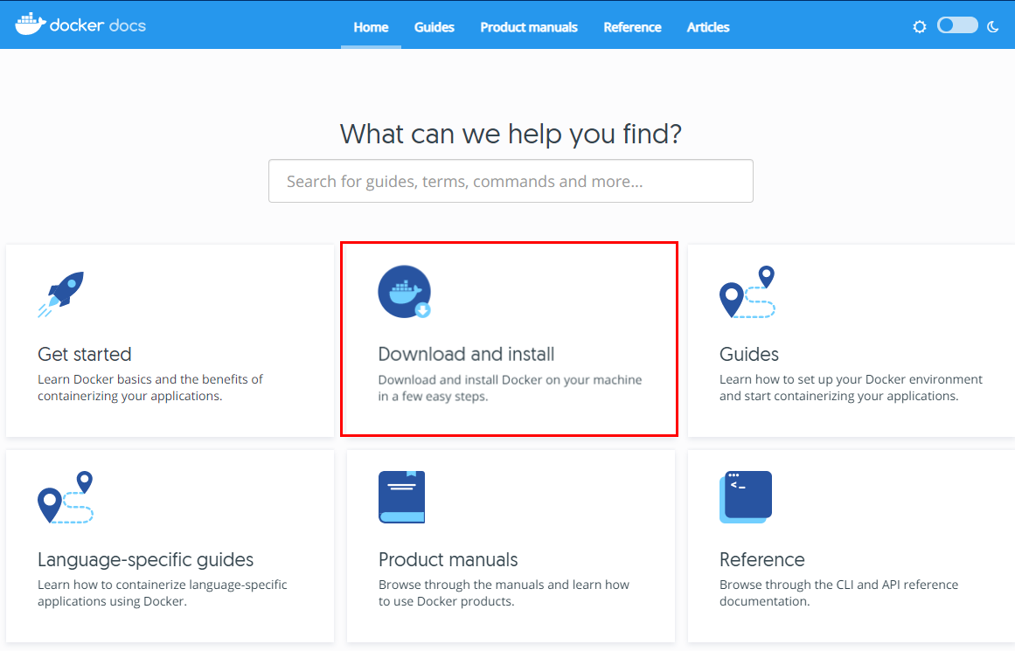
1. Docker & Kubernetes 설치 및 환경구성 - 설치 진행 ( Docker, K8S )
■ 설치 진행 ( Docker )
1. 아래URL 접속
https://docs.docker.com
2. Download and install 클릭

Slide 16
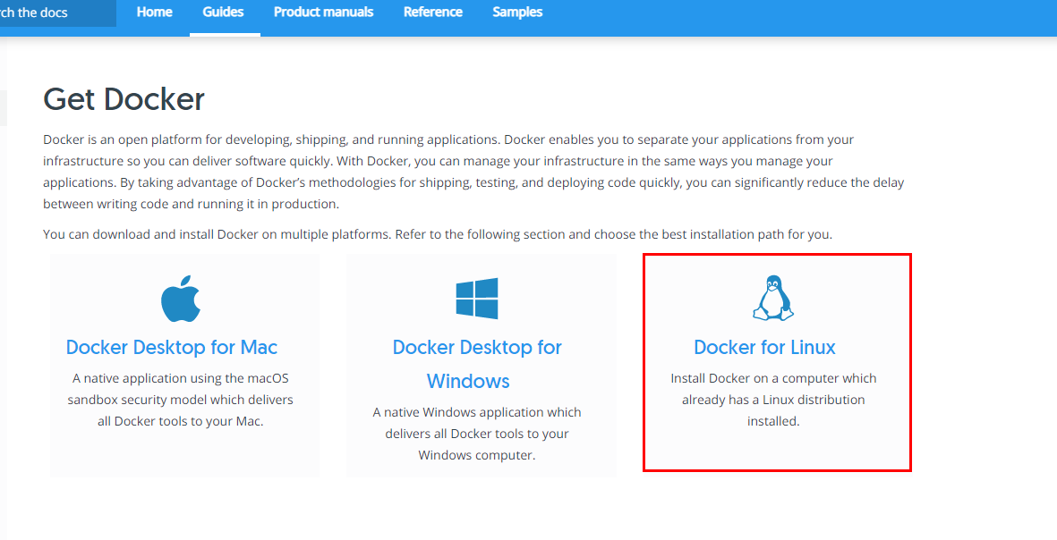
1. Docker & Kubernetes 설치 및 환경구성 - 설치 진행 ( Docker, K8S )
3. 설치 OS환경에 맞게 선택 ( 여기서는 CentOS에서 설치를 진행할 것이므로 Docker for Linux 선택 )

Slide 17
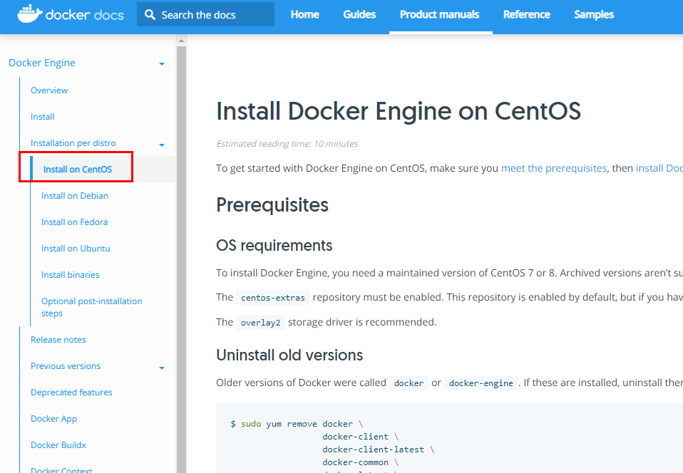
1. Docker & Kubernetes 설치 및 환경구성 - 설치 진행 ( Docker, K8S )
4. Installation per distro에서 설치하려는 대상 Linux 선택하여 가이드대로 설치 진행

Slide 18
1. Docker & Kubernetes 설치 및 환경구성 - 설치 진행 ( Docker, K8S )
5. 설치 방법
A. 저장소(repository)를 사용하여 설치
B. 패키지에서 설치
C. 편의 스크립트를 사용하여 설치

Slide 19
1. Docker & Kubernetes 설치 및 환경구성 - 설치 진행 ( Docker, K8S )
A. 저장소(repository)를 사용하여 설치
유틸리티 yum-utils를 제공하는 패키지를 설치하고 안정적인 저장소를 yum-config-manager에 설정
2. Docker Engine 설치
: 최신 버전의 도커를 설치하려면 아래 커맨드를 수행하면 되며,
** 만약 특정버전의 Docker를 설치하려면 아래 순서로 진행하면 됨 ( 여기서는 다른 버전으로 설치 진행 )
사용가능한 docker 버전을 상위버전에서 하위버전으로 내림차순으로 정렬하여 화면에 출력
[root@k8s-master ~]# yum install yum-utils -y
[root@k8s-master ~]# yum-config-manager --add-repo https://download.docker.com/linux/centos/docker-ce.repo
[root@k8s-master ~]# yum install docker-ce docker-ce-cli containerd.io -y
[root@k8s-master ~]# yum list docker-ce --showduplicates | sort -r
* updates: mirror.navercorp.com
Loading mirror speeds from cached hostfile
Loaded plugins: fastestmirror
Installed Packages
* extras: mirror.navercorp.com
docker-ce.x86_64 3:20.10.3-3.el7 docker-ce-stable
docker-ce.x86_64 3:20.10.3-3.el7 @docker-ce-stable
docker-ce.x86_64 3:20.10.2-3.el7 docker-ce-stable

Slide 20
1. Docker & Kubernetes 설치 및 환경구성 - 설치 진행 ( Docker, K8S )
2) 위 출력된 버전에서 원하는 버전으로 아래 커맨드로 설치 진행 ( ex. docker-ce-20.10.3-3 )
# yum install docker-ce-<VERSION_STRING> docker-ce-cli-<VERSION_STRING> containerd.io
3) 설치 확인 ( 버전 체크 )
[root@k8s-master ~]# yum install docker-ce-19.* docker-ce-cli-19.* containerd.io -y
[root@k8s-master ~]# docker --version
Docker version 19.03.15, build 99e3ed8919

Slide 21
1. Docker & Kubernetes 설치 및 환경구성 - 설치 진행 ( Docker, K8S )
3. Docker 엔진 기동
4. hello-world 이미지 를 실행하여 Docker Engine이 올바르게 설치되었는지 확인
아래 명령어를 통해 테스트 이미지를 다운로드하고 컨테이너에서 실행. 컨테이너가 실행되면 아래 정보 메시지를 인쇄하고 종료
[root@k8s-master ~]# systemctl start docker
[root@k8s-master ~]# systemctl enable docker.service
[root@k8s-master ~]# docker run hello-world
Hello from Docker!
This message shows that your installation appears to be working correctly.
To generate this message, Docker took the following steps:
1. The Docker client contacted the Docker daemon.
2. The Docker daemon pulled the "hello-world" image from the Docker Hub.
(amd64)
3. The Docker daemon created a new container from that image which runs the
executable that produces the output you are currently reading.
4. The Docker daemon streamed that output to the Docker client, which sent it
to your terminal.
To try something more ambitious, you can run an Ubuntu container with:
$ docker run -it ubuntu bash
Share images, automate workflows, and more with a free Docker ID:
https://hub.docker.com/
For more examples and ideas, visit:
https://docs.docker.com/get-started/

Slide 22
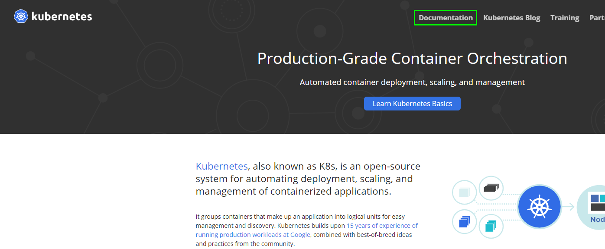
1. Docker & Kubernetes 설치 및 환경구성 - 설치 진행 ( Docker, K8S )
■ 설치 진행 ( K8S )
1. 아래URL 접속
https://kubernetes.io
2. Documentation 클릭

Slide 23
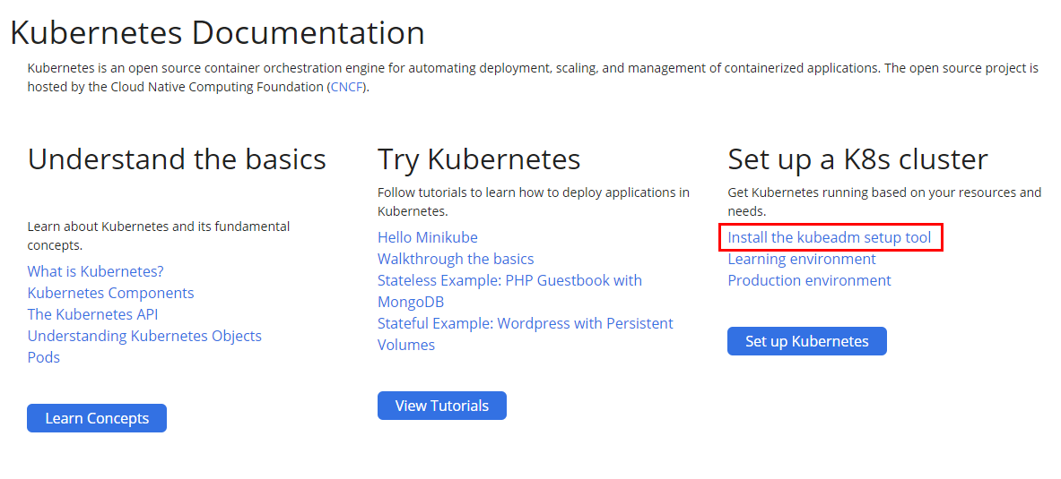
1. Docker & Kubernetes 설치 및 환경구성 - 설치 진행 ( Docker, K8S )
3. Set up a K8s cluster → Install the kubeadm setup tool 클릭 후 가이드대로 설치 진행

Slide 24
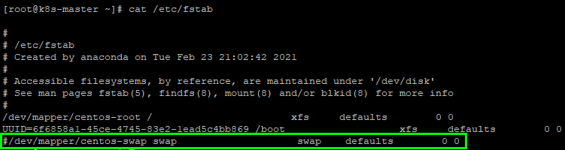
1. Docker & Kubernetes 설치 및 환경구성 - 설치 진행 ( Docker, K8S )
■ 환경 구성
1. SWAP 비활성화 ( 앞에서 언급했듯이 SWAP 메모리를 반드시 비활성화로 변경해주는 작업 필요 )
[root@k8s-master ~]# swapoff -a && sed -i '/swap/s/^/#/' /etc/fstab
[root@k8s-master ~]# cat /etc/fstab

Slide 25
1. Docker & Kubernetes 설치 및 환경구성 - 설치 진행 ( Docker, K8S )
2. master, node1, node2 서버가 bridge 네트워크를 Listen할 수 있도록 지원하는 작업
[root@k8s-master ~]# cat <<EOF | sudo tee /etc/modules-load.d/k8s.conf
> br_netfilter
> EOF
br_netfilter
[root@k8s-master ~]# cat <<EOF | sudo tee /etc/sysctl.d/k8s.conf
> net.bridge.bridge-nf-call-ip6tables = 1
> net.bridge.bridge-nf-call-iptables = 1
> EOF
net.bridge.bridge-nf-call-ip6tables = 1
net.bridge.bridge-nf-call-iptables = 1
[root@k8s-master ~]# sysctl --system
* Applying /usr/lib/sysctl.d/00-system.conf ...
net.bridge.bridge-nf-call-ip6tables = 0
net.bridge.bridge-nf-call-iptables = 0
net.bridge.bridge-nf-call-arptables = 0
* Applying /usr/lib/sysctl.d/10-default-yama-scope.conf ...
…. ( 생략 ) ….

Slide 26
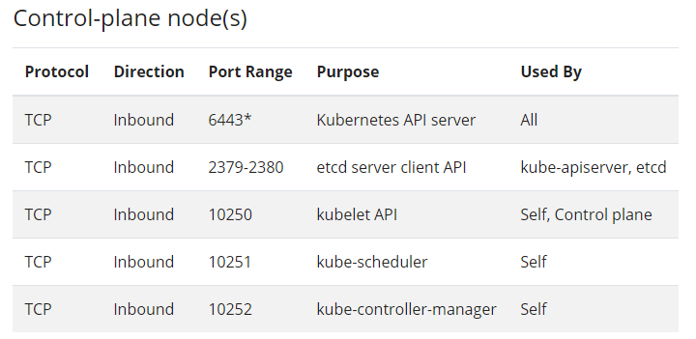
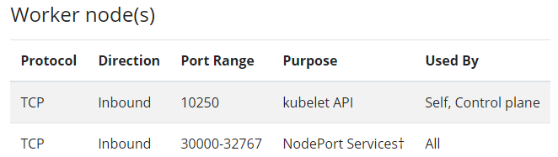
1. Docker & Kubernetes 설치 및 환경구성 - 설치 진행 ( Docker, K8S )
3. 방화벽 해제
4. SELINUX 비활성화 설정
[root@k8s-master ~]# systemctl stop firewalld
[root@k8s-master ~]# systemctl disable firewalld
→ 아래는 Master, Worker Node 서버에서 각 필요한 포트들이나 여기서는 방화벽을 비활성화하여 진행
Master ( Control Plane )
Worker Node ( node1, node2 )
[root@k8s-master ~]# setenforce 0
[root@k8s-master ~]# sed -i 's/^SELINUX=enforcing$/SELINUX=permissive/' /etc/selinux/config

Slide 27
1. Docker & Kubernetes 설치 및 환경구성 - 설치 진행 ( Docker, K8S )
■ 설치 진행 ( K8S ) 이어서
4. kubeadm, kubectl, kubelet 설치 ( repo등록 후 설치 및 데몬 기동 )
[root@k8s-master ~]# cat <<EOF | sudo tee /etc/yum.repos.d/kubernetes.repo
> [kubernetes]
> name=Kubernetes
> baseurl=https://packages.cloud.google.com/yum/repos/kubernetes-el7-\$basearch
> enabled=1
> gpgcheck=1
> repo_gpgcheck=1
> gpgkey=https://packages.cloud.google.com/yum/doc/yum-key.gpg https://packages.cloud.google.com/yum/doc/rpm-package-key.gpg
> exclude=kubelet kubeadm kubectl
> EOF
[root@k8s-master ~]# yum install -y kubelet kubeadm kubectl --disableexcludes=kubernetes
[root@k8s-master ~]# systemctl start kubelet && systemctl enable kubelet
용어 정리
* kubeadm : the command to bootstrap the cluster. ( kubernetes 전체를 관리해주고 운영해주는 커맨드 )
* kubelet : the component that runs on all of the machines in your cluster and does things like starting pods and containers.
( kubernetes 컨테이너를 조작해주고 master 통신할 때 사용하는 데몬 )
* kubectl : the command line util to talk to your cluster. ( ex. 웹서버 3개 실행해줘 혹은 데이터베이스 실행해줘 사용할 때 사용하는 명령어 )

Slide 28
1. Docker & Kubernetes 설치 및 환경구성 - 설치 진행 ( Docker, K8S )
5. control plane 구성 ( master )
아래 kubeadm init 수행 결과 맨 아래 노란색 음영부분은 추후 각 worker node에서 master 로 조인 시 필요한 토큰이므로 따로 저장해 둔다
[root@k8s-master ~]# kubeadm init
[init] Using Kubernetes version: v1.20.4
[preflight] Running pre-flight checks
[WARNING IsDockerSystemdCheck]: detected "cgroupfs" as the Docker cgroup driver. The recommended driver is "systemd". Please follow the guide at https://kubernetes.io/docs/setup/cri/
[WARNING Hostname]: hostname "k8s-master" could not be reached
[WARNING Hostname]: hostname "k8s-master": lookup k8s-master on 168.126.63.1:53: no such host
….. ( 중략 ) .....
To start using your cluster, you need to run the following as a regular user:
mkdir -p $HOME/.kube
sudo cp -i /etc/kubernetes/admin.conf $HOME/.kube/config
sudo chown $(id -u):$(id -g) $HOME/.kube/config
Alternatively, if you are the root user, you can run:
export KUBECONFIG=/etc/kubernetes/admin.conf
You should now deploy a pod network to the cluster.
Run "kubectl apply -f [podnetwork].yaml" with one of the options listed at:
https://kubernetes.io/docs/concepts/cluster-administration/addons/
Then you can join any number of worker nodes by running the following on each as root:
kubeadm join 192.168.0.26:6443 --token 5p1pie.wbioxj79xf0exsm3 \
--discovery-token-ca-cert-hash sha256:c2de5e7131ace185a251874dab416538168b21dc3b3601809a74045d32cb1190
* kubeadm init 수행 시, master에는 k8s 컴포넌트들을 생성
* 참고) kubeadm 설정 초기화 명령어
→ kubeadm reset
* 참고) 발급받은 토큰의 제한시간은 24시간이며, 해당시간이 지나면
kubeadm token create 명령을 통해 재발급이 가능
→ kubeadm token create –print-join-command

Slide 29
1. Docker & Kubernetes 설치 및 환경구성 - 설치 진행 ( Docker, K8S )
6. 환경변수 설정 ( master, kubectl 명령을 사용하기 위한 설정으로 root 계정의 경우, 아래 export를 추가 )
※ 만약 일반유저에서도 kubectl 명령을 사용하고 싶다면 아래 작업진행 필요
[root@k8s-master ~]# export KUBECONFIG=/etc/kubernetes/admin.conf
1. 일반유저 및 패스워드 생성
[root@k8s-master ~]# useradd kwonsj
[root@k8s-master ~]# passwd kwonsj
2. 일반유저에 sudo 권한부여
[root@k8s-master ~]# vi /etc/sudoers ( 아래내용 추가 )
3. 일반유저에 kubectl 명령사용 허가를 위해 아래 수행
→ 아래 명령을 수행하여 허가를 해줘야만 일반유저에도 kubectl 명령을 사용이 가능하다
[kwonsj@k8s-master ~]$ mkdir -p $HOME/.kube
[kwonsj@k8s-master ~]$ sudo cp -i /etc/kubernetes/admin.conf $HOME/.kube/config
[kwonsj@k8s-master ~]$ sudo chown $(id -u):$(id -g) $HOME/.kube/config
kwonsj ALL=(ALL) ALL

Slide 30
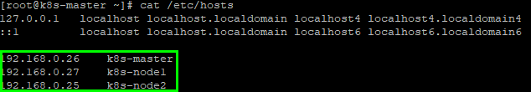

1. Docker & Kubernetes 설치 및 환경구성 - 설치 진행 ( Docker, K8S )
7. /etc/hosts 설정
8. Node 상태 확인 ( master )
[root@k8s-master ~]# vi /etc/hosts
[root@k8s-master ~]# cat /etc/hosts
[root@k8s-master ~]# kubectl get nodes
→ STATUS에 NotReady 가 되어있는 이유는 CNI ( Container Network Interface )가 아직 설치되지 않았기 때문 ( 다음 장 9. POD Network Add-On 설치 참고 )
→ CNI는 POD들이 서로 통신할 수 있도록 해주는 것으로 CNI의 종류는 calico, weave, flannel 등 여러 가지가 있으며 이 중 원하는 CNI를 설치하면 된다

Slide 31
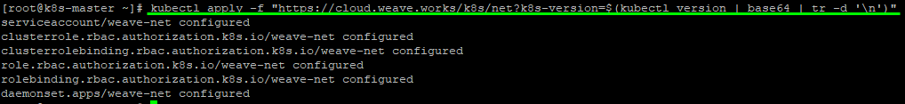

1. Docker & Kubernetes 설치 및 환경구성 - 설치 진행 ( Docker, K8S )
9. POD Network Add-On 설치 ( master )
→ 여기서는 weave 를 설치하여 진행
10. Node 상태 확인 ( master )
→ 여기까지 진행을 완료하였다면 master 설정은 끝이며, 다음 장에 이어서 worker node 구성을 진행
[root@k8s-master ~]# kubectl apply -f "https://cloud.weave.works/k8s/net?k8s-version=$(kubectl version | base64 | tr -d '\n’)”
[root@k8s-master ~]# kubectl get nodes

Slide 32
1. Docker & Kubernetes 설치 및 환경구성 - 설치 진행 ( Docker, K8S )
11. worker node 구성 ( node1, node2 )
→ 각각의 worker node를 master 와 조인
[root@k8s-node1 ~]# kubeadm join 192.168.0.26:6443 --token 5p1pie.wbioxj79xf0exsm3 \
> --discovery-token-ca-cert-hash sha256:c2de5e7131ace185a251874dab416538168b21dc3b3601809a74045d32cb1190
[preflight] Running pre-flight checks
[WARNING IsDockerSystemdCheck]: detected "cgroupfs" as the Docker cgroup driver. The recommended driver is "systemd". Please follow the guide at https://kubernetes.io/docs/setup/cri/
[preflight] Reading configuration from the cluster...
[preflight] FYI: You can look at this config file with 'kubectl -n kube-system get cm kubeadm-config -o yaml'
[kubelet-start] Writing kubelet configuration to file "/var/lib/kubelet/config.yaml"
[kubelet-start] Writing kubelet environment file with flags to file "/var/lib/kubelet/kubeadm-flags.env"
[kubelet-start] Starting the kubelet
[kubelet-start] Waiting for the kubelet to perform the TLS Bootstrap...
This node has joined the cluster:
* Certificate signing request was sent to apiserver and a response was received.
* The Kubelet was informed of the new secure connection details.
Run 'kubectl get nodes' on the control-plane to see this node join the cluster.
node2번도 동일하게 진행

Slide 33
1. Docker & Kubernetes 설치 및 환경구성 - 설치 진행 ( Docker, K8S )
12. 정상설치 및 연결상태 확인 ( master )
→ 위와 같이 master서버에서 상태조회 시 node1, node2서버 모두 STATUS가 Ready로 보여지면 정상적으로
master서버와 연결됨을 의미
[root@k8s-master ~]# kubectl get nodes -o wide

Slide 34
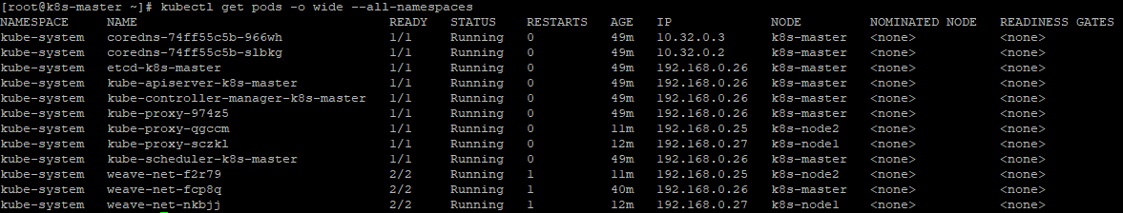
1. Docker & Kubernetes 설치 및 환경구성 - 설치 진행 ( Docker, K8S )
TIP. 자동완성(탭) 기능사용을 위한 작업 ( Cheat Sheet )
※ 만약 자동완성 기능이 동작하지 않는다면 새 터미널 오픈 후 재 확인
참고) kubectl이 아닌 kubeadm 또는 kubelet 명령어도 자동완성(탭) 기능을 사용하려면 아래와 같이 진행
추가로 일반사용자 계정에도 자동완성 기능을 사용하고 싶다면 마찬가지로 일반계정으로 스위칭하여 위 커맨드를 수행
13. 기타 조회 ( 모든 namespace의 POD 상태 조회 )
[root@k8s-node1 ~]# yum install bash-completion -y
[root@k8s-node1 ~]# source <(kubectl completion bash)
[root@k8s-node1 ~]# echo "source <(kubectl completion bash)" >> ~/.bashrc
[root@k8s-node1 ~]# source <(kubeadm completion bash) 또는
[root@k8s-node1 ~]# source <(kubelet completion bash) 을 입력 후 마지막에
[root@k8s-node1 ~]# echo "source <(kubeadm completion bash)" >> ~/.bashrc 또는
[root@k8s-node1 ~]# echo "source <(kubelet completion bash)" >> ~/.bashrc 을 입력해준다
[root@k8s-master ~]# kubectl get pods -o wide -all-namespaces

Slide 35
감 사 합 니 다

